Slide 1




中
国
基于RPA+AI的自动化投送简历流程

Slide 2
作品信息 App Information
参赛作品 entries：
队伍名称 Team Name： 不曾来过队
队伍成员 Team Member：林烨 王玉婷 农海萍
队伍口号 Team Slogan：打不死的小强
所在单位和部门/专业 Enterprise :海南科技职业大学
作品应用场景 ：企业招聘
作品应用项目：基于RPA+AI的自动化投送简历流程
其它介绍等

Slide 3
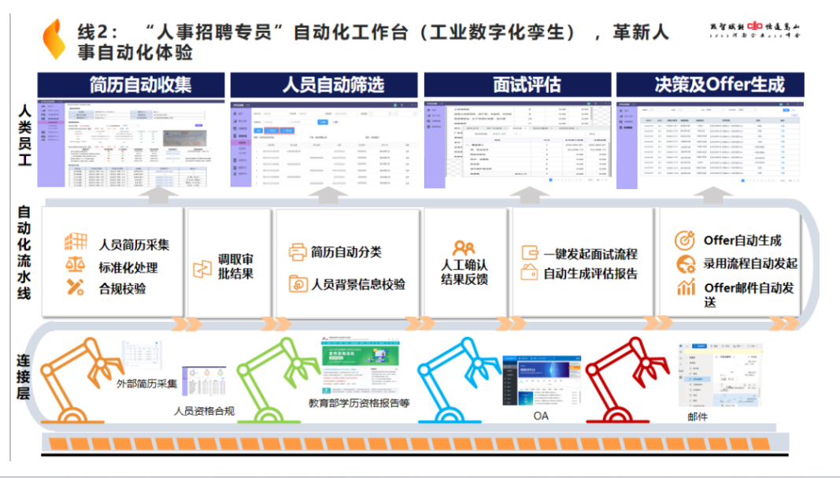
一、需求分析&背景介绍
Requirement analysis
1. 自动化筛选简历；
2. 自动化发送邮件；
3. 监测招聘渠道；
4. 自动化面试安排；
5. 自我学习及优化；
6. 数据分析。
自动化流程可以大大减少企业人工投递简历、筛选简历等流程中的重复劳动和时间成本。

Slide 4
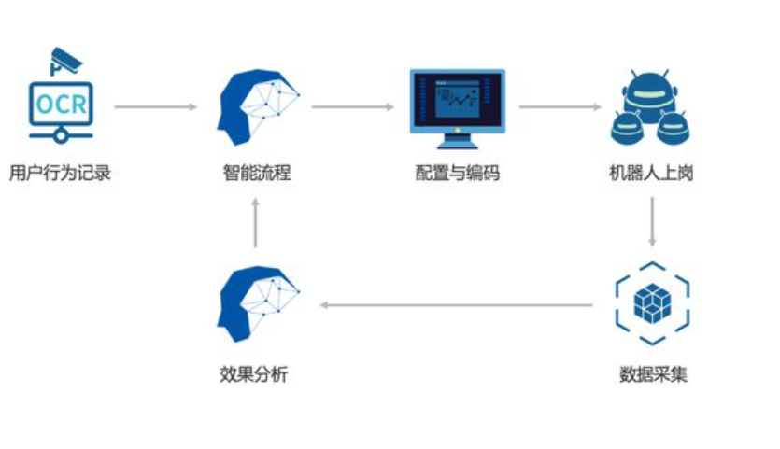
一、需求分析&背景介绍
Requirement analysis
传统上，招聘人员需要手动筛选大量简历，从中选出最具有潜力的候选人并发送面试邀请。这个过程会消耗大量时间和人力，并且可能会错过优质候选人。随着自动化技术的成熟，企业可以使用RPA和AI来简化和优化这个过程，从而获得更好的结果。自动化投送简历流程利用RPA和AI技术自动筛选大量简历，自动生成候选人名单，并将面试邀请发送给最合适的候选人。

Slide 5
二、流程建设方案
Solution Introduction
需求提出
审核
发布岗位
简历筛选
组织面试
负责人
通过
CEO终面
▏
实操人员
非实操人员
进入实操
提交审批
通过
OFFER
人才储备
入职
入职流程
需求关闭

Slide 6
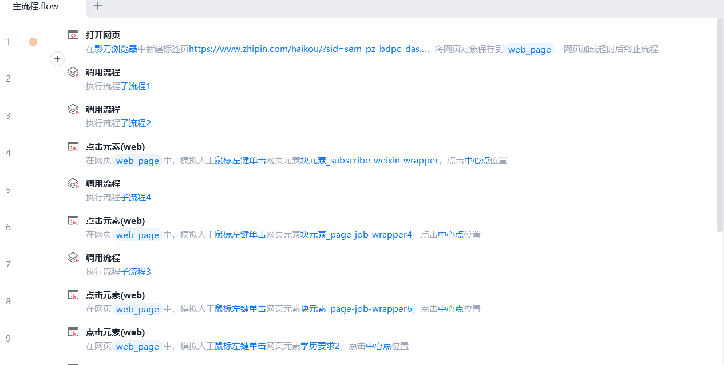
三、执行流程图
Execution Flow Chart
流程图1

Slide 7
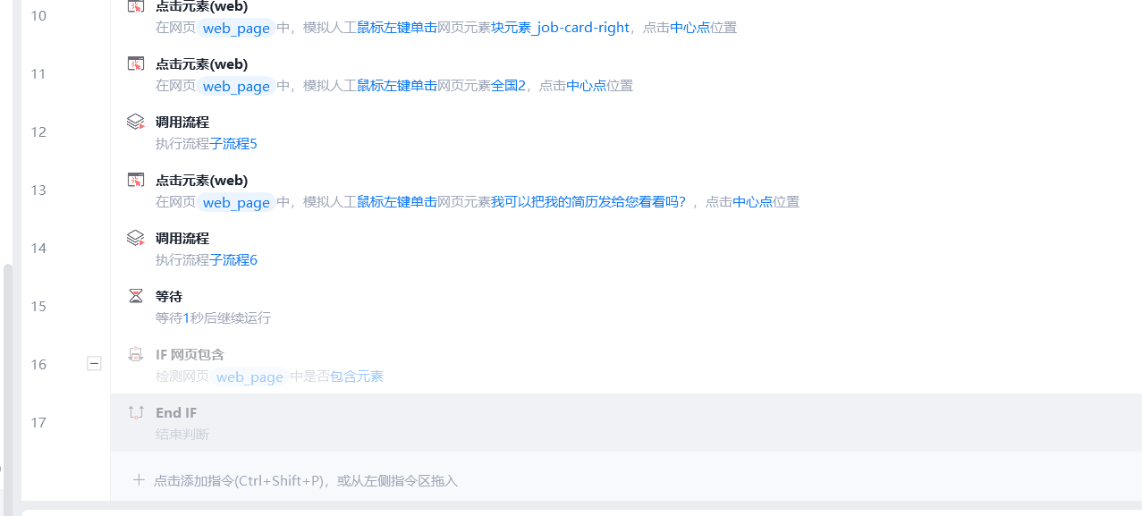
三、执行流程图
Execution Flow Chart

Slide 8
五、模式和技术创新性
Mode and Technological Innovation
（从技术和模式创新上可以说明，以下为参考示例）
模式的技术创新性表现有；
1.招聘流程自动化
采用RPA（机器人流程自动化）技术，通过智能程序模拟人工操作，
将繁琐和重复的招聘任务自动化，包括进行预筛选、面试安排等，
大幅提升了招聘的效率。
2.应聘数据整合
采用AI（人工智能）技术，通过自动化处理和整合应聘者的不同信息来源，
包括简历和社交媒体等，通过大数据的分析和清洗，快速地构建应聘者的数据模型，
给招聘者提供更加准确的根据数据的评估和比对，提升招聘的效率和准确性。
3.语音智能问答
采用无法良好的自然语言处理技术，和智能语音技术，AI 基础上建立简历详细信息
提询和应聘者自然语言回答，智能语音模拟面试过程，通过音频文件记录，
为后续招聘人才数据分析提供了有效数据。
4.人才预测分析
采用AI技术，对候选人信息进行大数据分析和比较场景对背景的预测，
帮助招聘者预测招聘结果，提供策略性建议，这样面对当前激烈的招聘竞争，
招聘者可以更加有利的方面进行人才招募和管理。

Slide 9
六、方案价值与收益
Solution Value and Revenue
项目收益统计：
1.更高的效率：RPA可以模拟人工操作完成简单、重复、机械化的任务，如简历筛选、面试通知等，从而提高效率，节省时间和人力成本。
2.更精准的筛选：AI能够自动处理大量数据，如简历内容、面试表现等，从中分析出候选人的优缺点，从而提供更准确、客观的评价。
3.更科学的决策：AI可以根据历史记录和数据分析出最符合岗位和企业需求的候选人，从而避免主观化的决策，提高招聘决策的科学性。
4.更好的用户体验：自动化流程可以减少人工干预，从而降低误操作和人为偏见导致的失误，提高招聘体验。
5.更高的数据安全性：自动化流程使用加密的技术保卫企业的数据安全。公开的任务可以降低其他人员获取到应用程序的机会，并且保护个人用户数据。

Slide 10
六、方案价值与收益
Solution Value and Revenue
推广价值：
1. 提高招聘效率和质量：自动化招聘流程可以减轻人力资源部门的工作压力，降低人为失误率，从而提高招聘效率和招聘质量。
2. 优化招聘体验：通过AI技术构建智能聊天机器人，可以为候选人提供个性化服务和答疑解惑，提高候选人的招聘体验，有助于提升企业品牌形象。
3. 节省招聘成本：通过自动化流程，可以节省人力资源部门的成本，同时减少招聘流程中的繁琐工作，例如繁重的筛选和排序工作。
4. 加强智能数据分析：自动化招聘流程收集的数据可以更快地进行分析和整合，运用AI技术进行数据挖掘和分析，更好地为企业决策提供支持和参考。
5. 改进招聘管理和反馈：自动化招聘流程提供可视化的数据反馈和分析，有助于人力资源部门更好地了解候选人“痛点和需求”，进而改进招聘管理和招聘流程，提高企业招人成功率。

